Slide 1
Основы создания web-приложений
Использование java-script

Slide 2

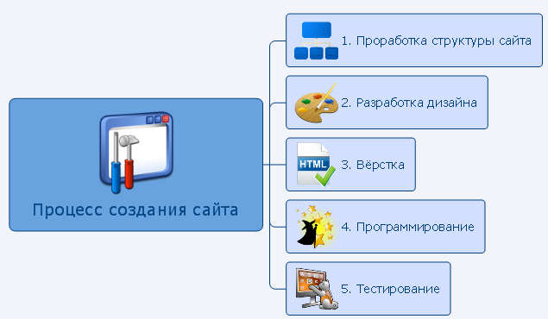

Slide 3
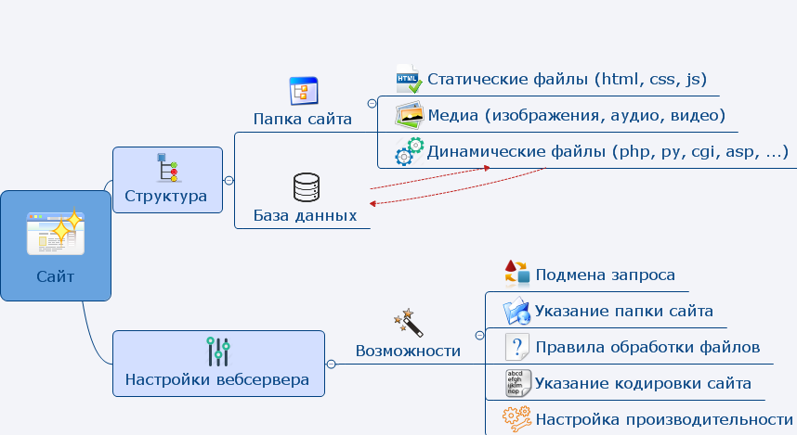

Slide 4
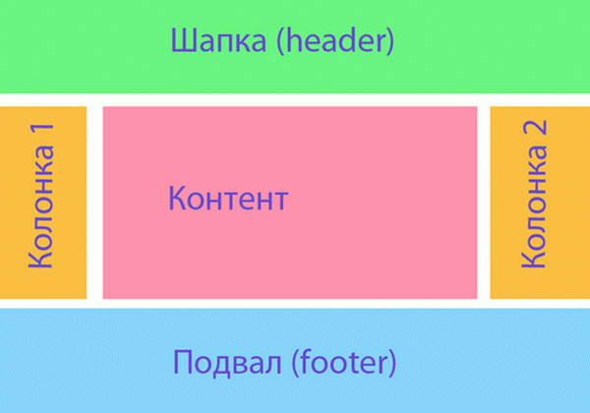
Типичный шаблон

Slide 5
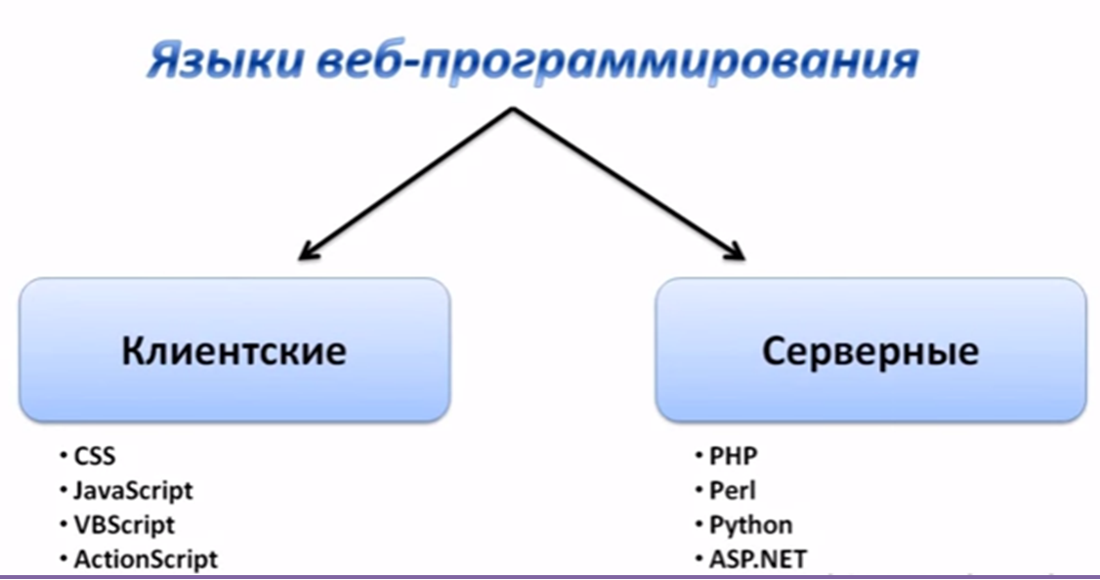
Серверные/клиентские языки

Slide 6
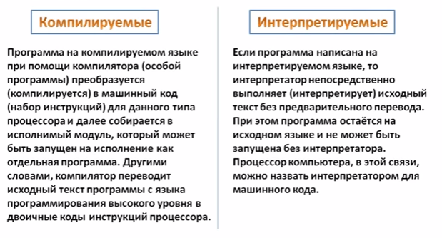
Компилируемые/интерпретируемые языки

Slide 7
алгоритм
Это последовательность команд, предназначенная исполнителю, в результате выполнения которой он должен решить поставленную задачу.
Конечная последовательность однозначных предписаний, исполнение которых позволяет с помощью конечного числа шагов получить решение задачи.
Алгоритм (в голове), программа – реализация алгоритма на языке программирования

Slide 8
javaScript
JavaScript (иногда просто JS)—это интерпретируемый, объектно-ориентированный, кросс-платформенный язык. Основная цель использования JS – взаимодействие с пользователем, получение от них информации, проверка их действий и реагирование на них. Также JS можно применять для различных трюков – например замена одного изображения другим, когда пользователь наводит на него указатель мыши. Также js необходим для отображения всплывающих окон, асинхронного обращения к серверу и т.д.
Notes:
Слаботипизированный. Что это значит? Тип данных подставляется автоматом на основе переданного значения.

Slide 9
Внедрение javascript
Вставка кода JS в вэб-страницу во многом схожа со вставкой HTML содержимого. Сценарий (программа) на JS должен содержаться внутри тэгов:
<script>
//Код программы
</script>
Код JS может быть заключен внутри тэгов <head></head> либо внутри <body></body>

Slide 10
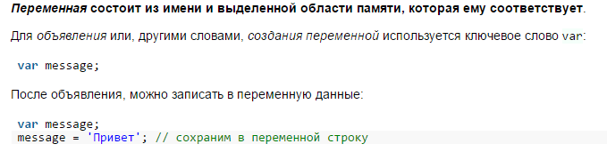
Переменные в JS
Notes:
Что тогда переменная? Значение в ячейке или имя? Имя ячейки и есть переменная. Поименованная область памяти.
Var a =5;
Что происходит?
а = 20;
Что происходит? Меняется ли сама переменная или ее значение?

Slide 11
JS функция alert() и prompt()
Функция alert() выводит модальное окно с сообщением. Посетитель не сможет продолжить работу, пока не нажмет на кнопку "ОК" в модальном окне: alert(“Сообщение для пользователя”);
Функция prompt(title, default) выводит модальное окно с заголовком title, полем для ввода текста, заполненным строкой по умолчанию default и кнопками OK/CANCEL. Пользователь должен либо что-то ввести и нажать OK, либо отменить ввод кликом на CANCEL или нажатием ESC на клавиатуре. Вызов prompt возвращает то, что ввел посетитель - строку или специальное значение null, если ввод отменен.
Notes:
Что такое null.

Slide 12
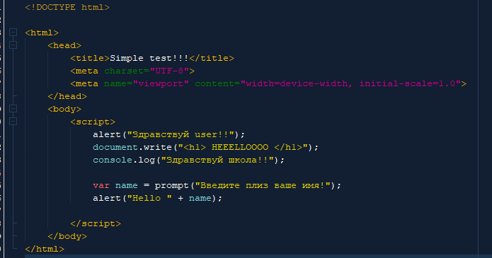
Реализуйте пример
Notes:
Переменная. Конкатенация. Примеры конкатенации.
«1» + 1
var a = 1; a = a - 5 + '1' + 5; document.write("Результат будет + "+ a + "
" );
Как закомментировать.
ВАЖНО! У Alert – приритет. Хотя он (второй алерт) в к конце, но все равно он выполнится до document.write
Зачем нужны комментарции? Например, временно отключить код. Если удалить – то уже все. А комментарий всегда можно снять.
Или же бэкапы. Или же Git
/* alert("Здравствуй user!!"); document.write("HEEELLOOOO
"); console.log("Здравствуй школа!!"); var name = prompt("Введите плиз ваше имя!"); alert("Hello " + name); */

Slide 13
Типы данных
1. ЧИСЛО number
var b = 5;
Единый тип – для целых и дробных чисел. Если специальные числовые значения infinity (бесконечность) и NaN (ошибка вычислений). Они также принадлежат к типу «число»
Infinity, например можно получить при делении на ноль.
Notes:
Любая информация имеет свой тип в пространстве компа

Slide 14
Типы данных
2. СТРОКА String
var str = «Здравствуй школа»;
Str = ‘до свидания, школа!’

Slide 15
Типы данных
3. Булево boolean. Только два значения true и false
var checked = true;
Checked = false;
4. Null - специальное значение. «Ничего». Отдельный тип, только одно значение
var age = null;
5. Undefined - как и null, образует свой собственный тип. Означает «значение не присвоено».
var k; - переменная объявлена, но значение ей не присвоено.

Slide 16
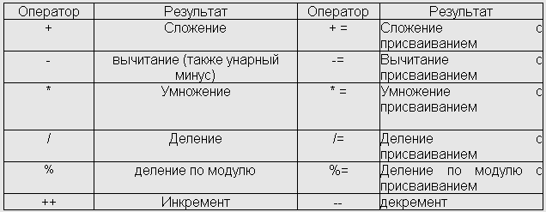
Арифметические операторы в JS

Slide 17
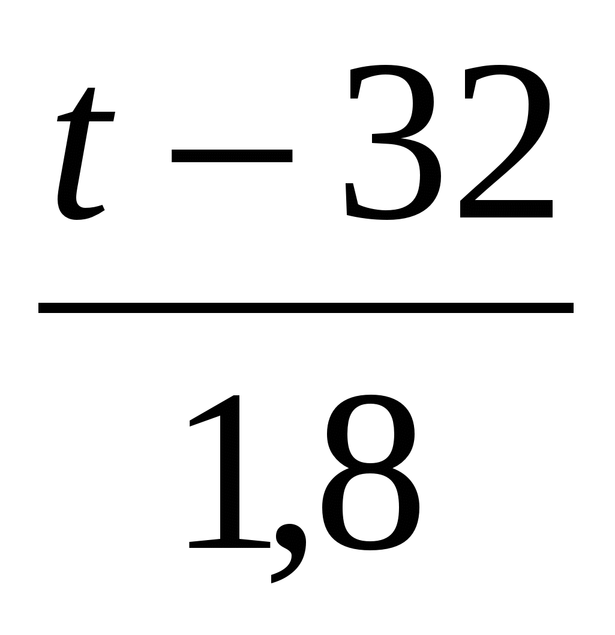
задание
1. Инициализировать две переменные и организовать обмен их значение. Например а = 10, в = 11. Поменяйте их значения и выведите в браузере.
2. Реализовать алгоритм перевода температуры по Фаренгейту в температуру по Цельсию. Формула перевода в градусы по Цельсию вверху. Вывод сделайте через alert, консоль и также отобразите в самом html-документе.
3. Найдите как округлить полученный результат до целого числа.
4. Объявите две переменные. Реализуйте вывод infinity и NaN как результат действий над этими переменными.
Выведите через alert строку "Самой лучшей компьютерной игрой можно назвать «(впишите свою)»
Объявите две переменные а = «сегодня» , в= «пятница». Создайте и выведете на экран браузера переменную с, в которой будет результат сложения а с в.
Notes:
Последнее. Деление на ноль. И деление числа на строку.

